Slide 1
Из опыта разработки адаптированной образовательной программы для ребенка с ОВЗ в ДОУ №16
Н.А. Болсуновская, научный руководитель проекта по инклюзивному образованию в ДОУ №16
Проект поддержан субсидией конкурса инновационных услуг администрации края

Slide 2
Образовательный процесс для детей с ОВЗ в рамках инклюзии строится на основе Адаптированной образовательной программы

Slide 3
Адаптированная образовательная программа
образовательная программа, адаптированная для обучения лиц с ограниченными возможностями здоровья с учетом особенностей их психофизического развития, индивидуальных возможностей и при необходимости обеспечивающая коррекцию нарушений развития и социальную адаптацию указанных лиц (ФЗ №273 «Об Образовании в Российской Федерации);

Slide 4
Надо разграничивать АОП и АООП
АОП
АООП
На конкретных детей в рамках инклюзии
АОП опирается на ООП или АООП
Школа, «коррекционный класс»

Slide 5
Что адаптируется в программе по сравнению с основной?
Сроки и структура
Содержание и результаты
Условия
Методы, приемы, способы, формы, виды деятельности
Режим посещения и график организации учебно-воспитательного процесса на протяжении дня

Slide 6
АОП
Разрабатывается командой
Утверждается педагогическим советом
Наличие обязательно
Внутренний документ, оформление может варьировать
Предельно конкретный и рабочий документ, на основе которого реально идет работа!
АОП разрабатывается на определенный срок (3,6,9 месяцев)
Реализация АОП отслеживается командой и в программу вносятся изменения

Slide 7
Что мы прописываем в АОП?
Целевой раздел
Психолого-педагогическая характеристика ребенка и группы, куда включается (предельно конкретная: считает до 3, говорит 2 слова, знает фигуру «треугольник» и тд)
Цели и задачи
Программно-методическое обеспечение
Содержание:
Задачи и результаты по образовательным областям. Принципы, методы, приемы, формы
Взаимодействие специалистов, социальное партнерство, сетевое взаимодействие
Коррекционные программы специалистов, программа тьюторского сопровождения
Работа с родителями ребенка с ОВЗ
Работа с нейротипичными детьми и их родителями по формированию инклюзивной культуры ( при необходимости)
Система мониторинга

Slide 8
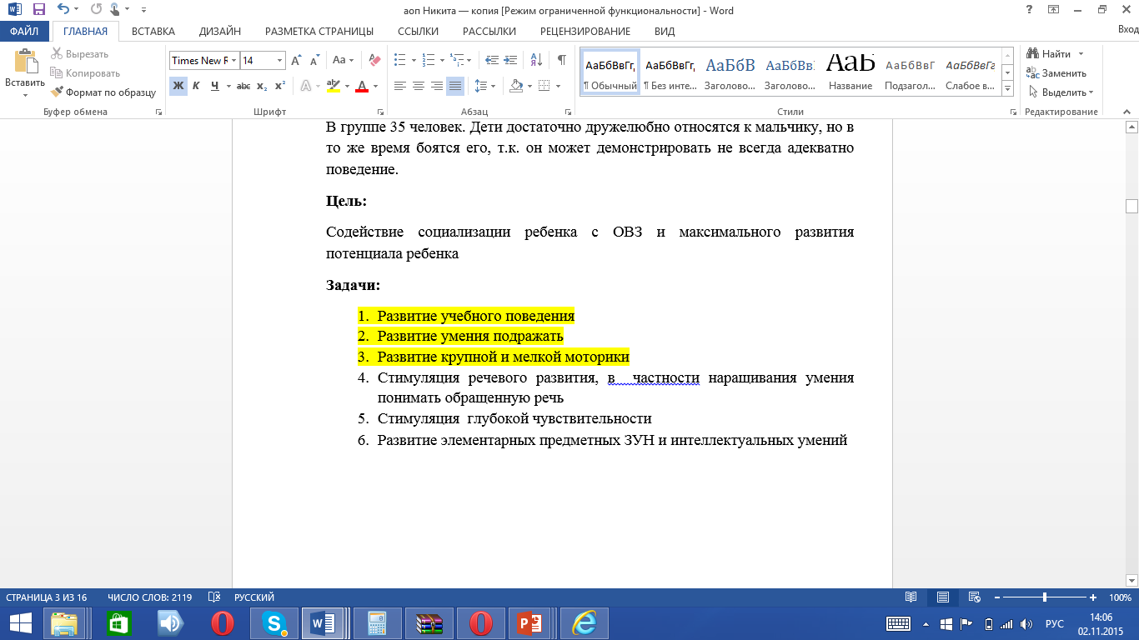
Область | Задача | Ожидаемые результаты | Форма оценивания
Физическое воспитание | Развитие умения бегать, поворачиваться вокруг себя, кидать мяч, двигаться в заданном направлении. Стимуляция глубокой чувствительности | Ребенок может бежать на расстояние 5-10 метров, кидает мяч. | Деятельностные пробы
художественно-эстетическое | Развитие имитации на музыкальном материале –умения хлопать, кружиться, делать «фонарики» по подражанию, удерживать музыкальные инструменты и извлекать из них звуки (бубен и погремушка), самостоятельно брать их. | Расширились умения имитации: хлопает, кружится, в 60% случаев делает фонарики, самостоятельно берет музыкальный инструмент, играет на нем | Пробы, участие в итоговом событии

Slide 9
Что прописываем в АОП
Организационный раздел:
Режим
Учебный план
Мера включения в процесс
График работы специалистов и система сетевого взаимодействия
Условия в реализации инклюзивного образования на групповых занятиях
Организация пространственно-предметной среды и тд
Обеспечение беспрепятственного доступа к зданиям и сооружениям
Обеспечение помещений сада специализированным оборудованием и приспособлениями
Построение комфортной среды: место в группе, организация места, освещение и уровень шума
Изменение в помещении
Материалы для нормализации тонуса
Визуальная поддержка
Организация оптимального временного режима и тд
Список литературы
Срок реализации

Slide 10
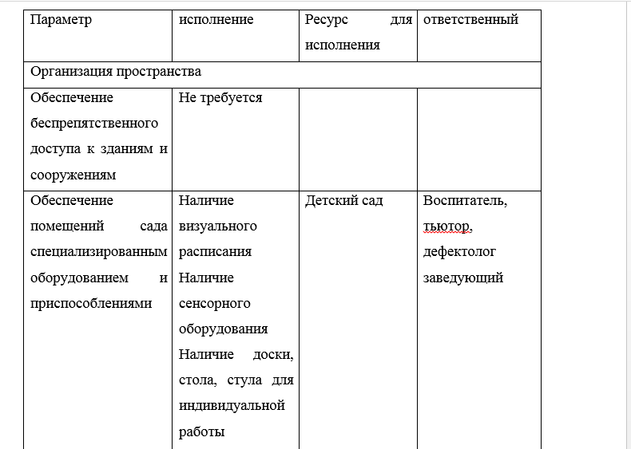
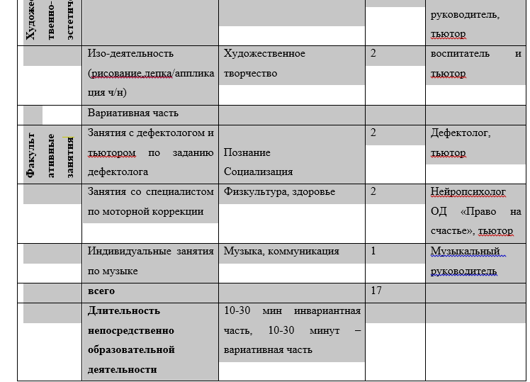

Slide 11
Примерный распорядок
Разминка
Утренний круг
познавательное занятие вместе с тьютором на занятии/ индивидуально
Музыка (5-10 минут с тьютором,далее в ресурсной комнате отработка по заданию воспитателя)
Прогулка
Нейрогимнастика (индивидуальное)-нейропсихолог
Обед

Slide 12
Условия реализации инклюзии на групповых занятиях (пример)
- Адаптация содержания по типу упрощения
--чередование работы с тьютором по заданию педагога с работой с педагогом, чередование работы на занятиях с занятиями в ресурсной комнате
-чередование занятий и отдыха, гибкие занятия исходя из состояния ребенка
--планируя проектную деятельность в рамках общей темы ставить индивидуальные задачи для ребенка с ОВЗ
-многократное повторение материала, дискретные пробы
-использование специальных методических комплексов, визуальное расписание
-частая смена видов деятельности, быстрый темп
-стиль обучения –многосенсорный, с преобладанием визуального и кинестетического
-Предъявление инструкций –четко, кратко, с визуальной поддержкой и с поддержкой зрительного контакта, использование зрительного расписания

